Slide 1



Slide 2
La idea:
Ofrecer una herramienta de comunicación
y organización para profesores y alumnos.

Slide 3
¿Qué tenemos?
Datos del Mundo Real™:

Slide 4
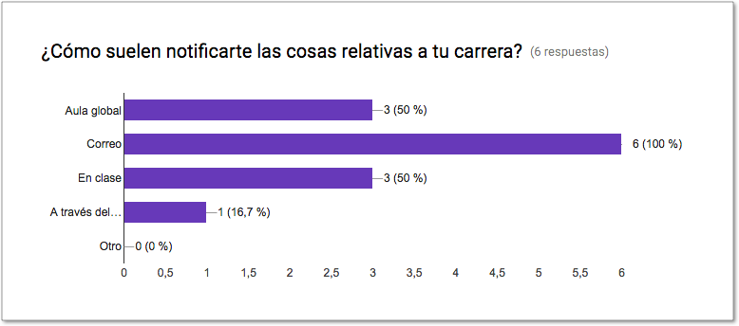
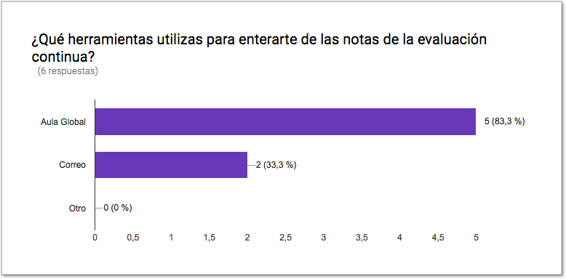
Entrevistas a alumnos (1/4)

Slide 5
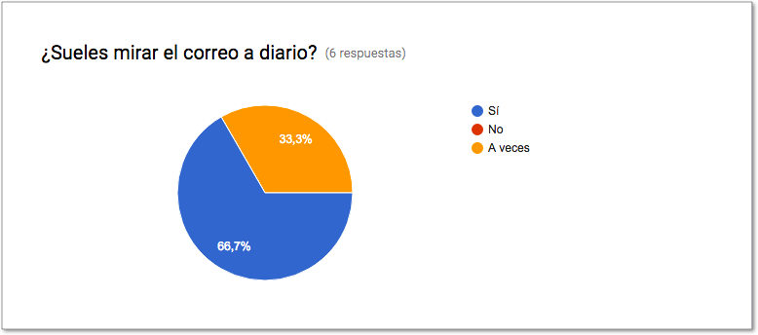
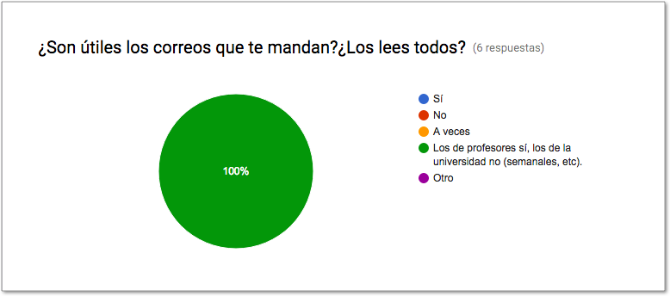
Entrevistas a alumnos (2/4)

Slide 6
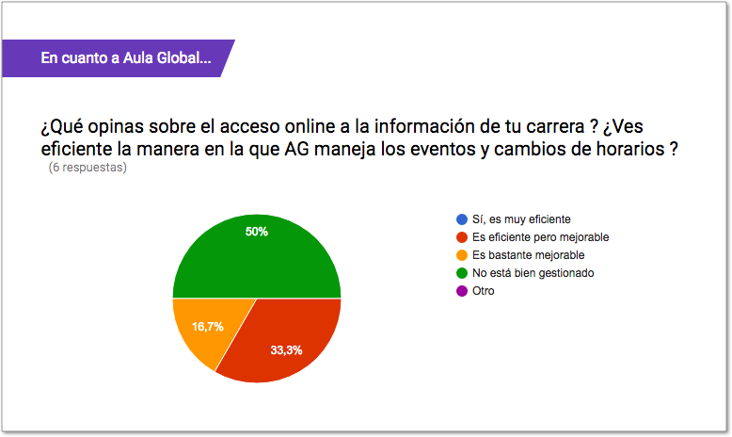
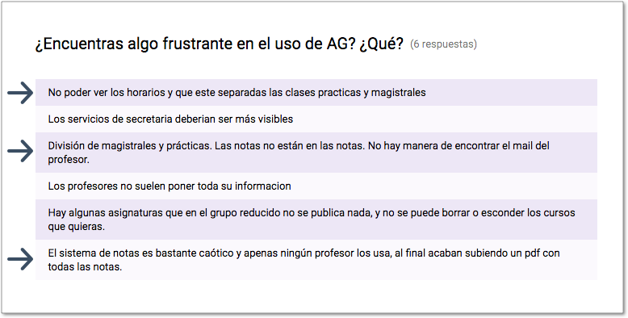
Entrevistas a alumnos (3/4)

Slide 7
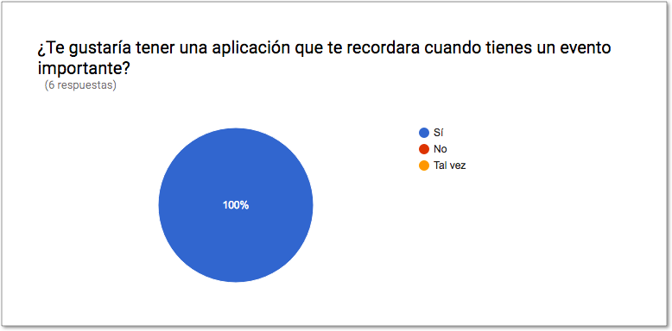
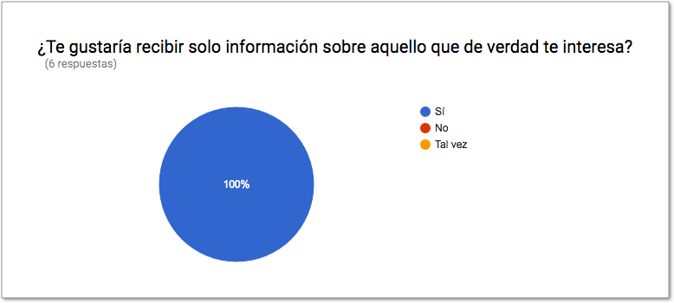
Entrevistas a alumnos (4/4)

Slide 8
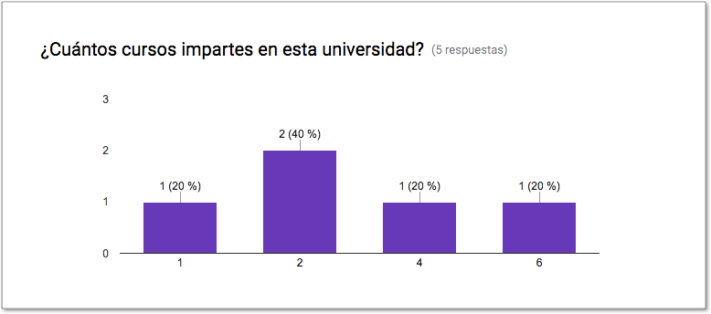
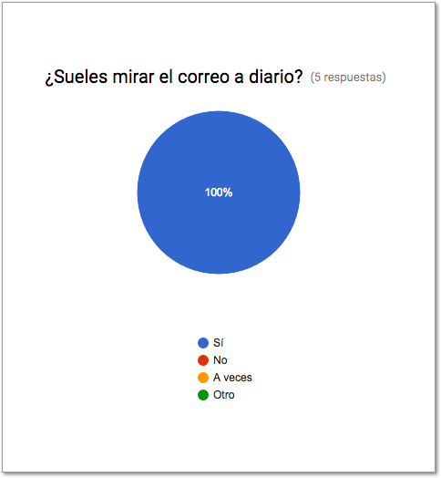
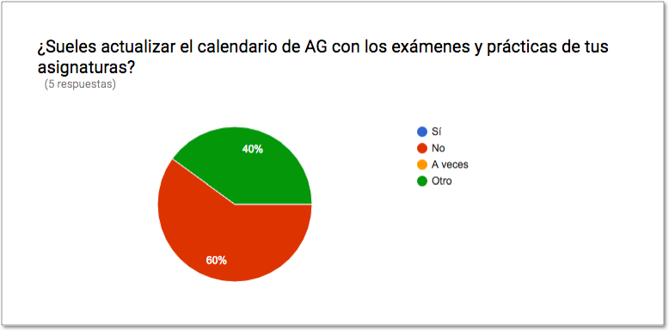
Entrevistas a profesores (1/4)

Slide 9
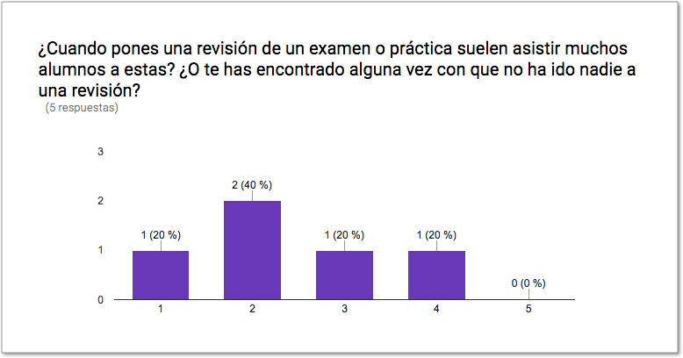
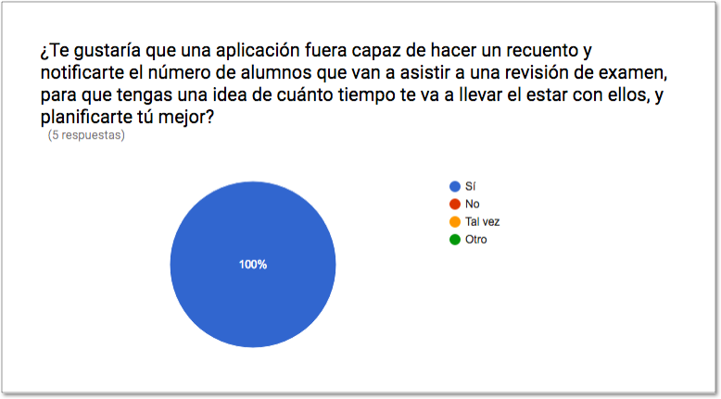
Entrevistas a profesores (2/4)

Slide 10
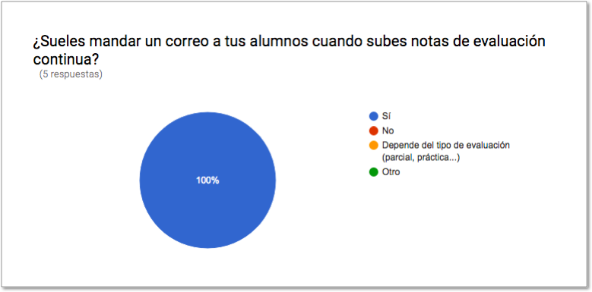
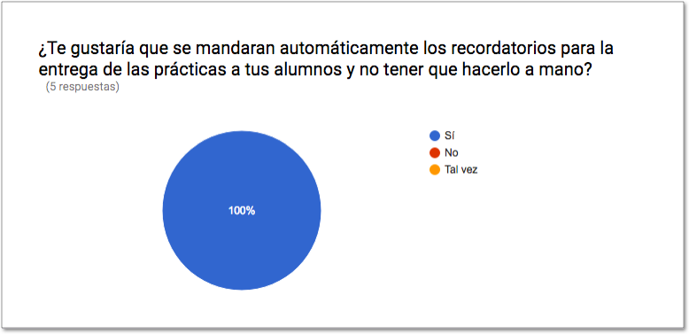
Entrevistas a profesores (3/4)

Slide 11
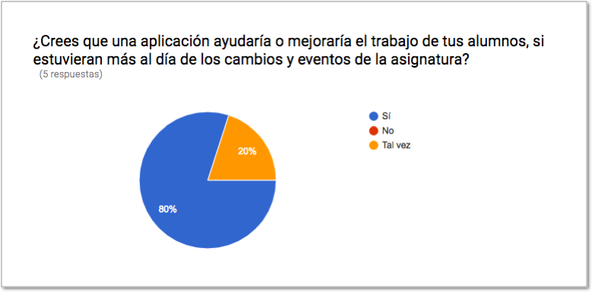
Entrevistas a profesores (4/4)

Slide 12
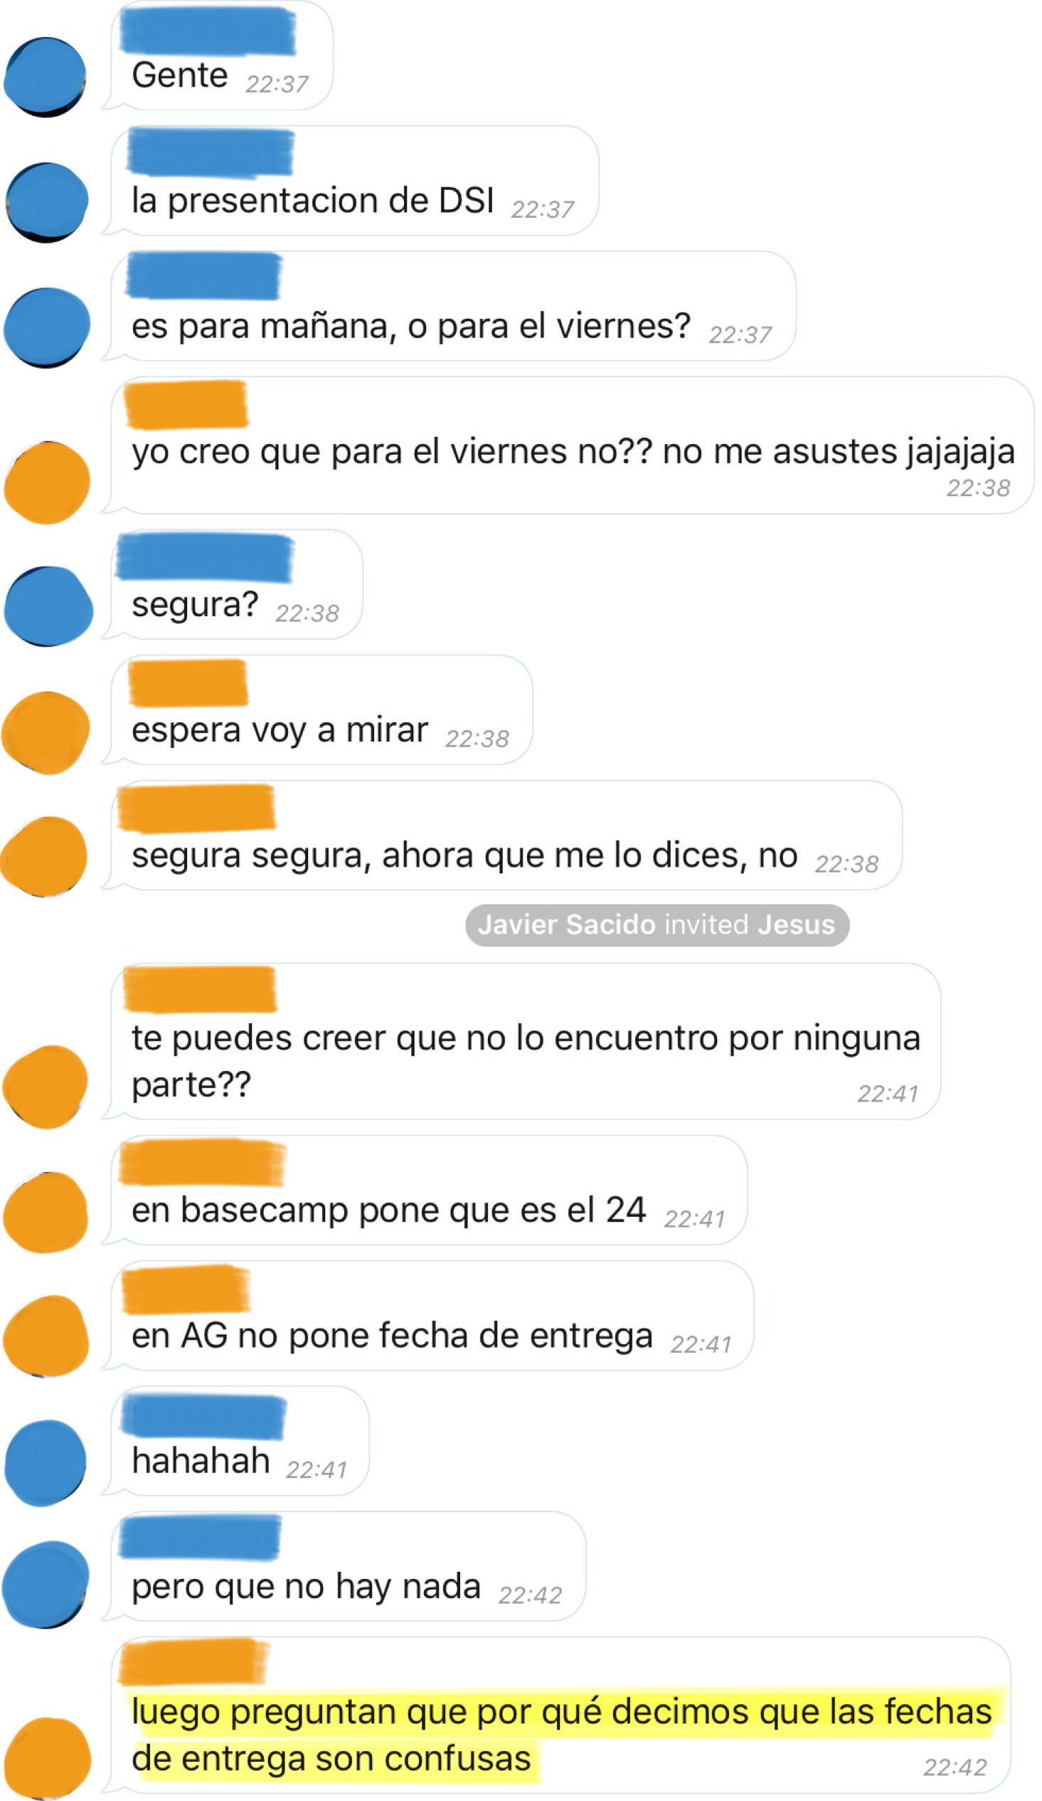
*cualquier parecido con la
realidad es pura coincidencia

Slide 13
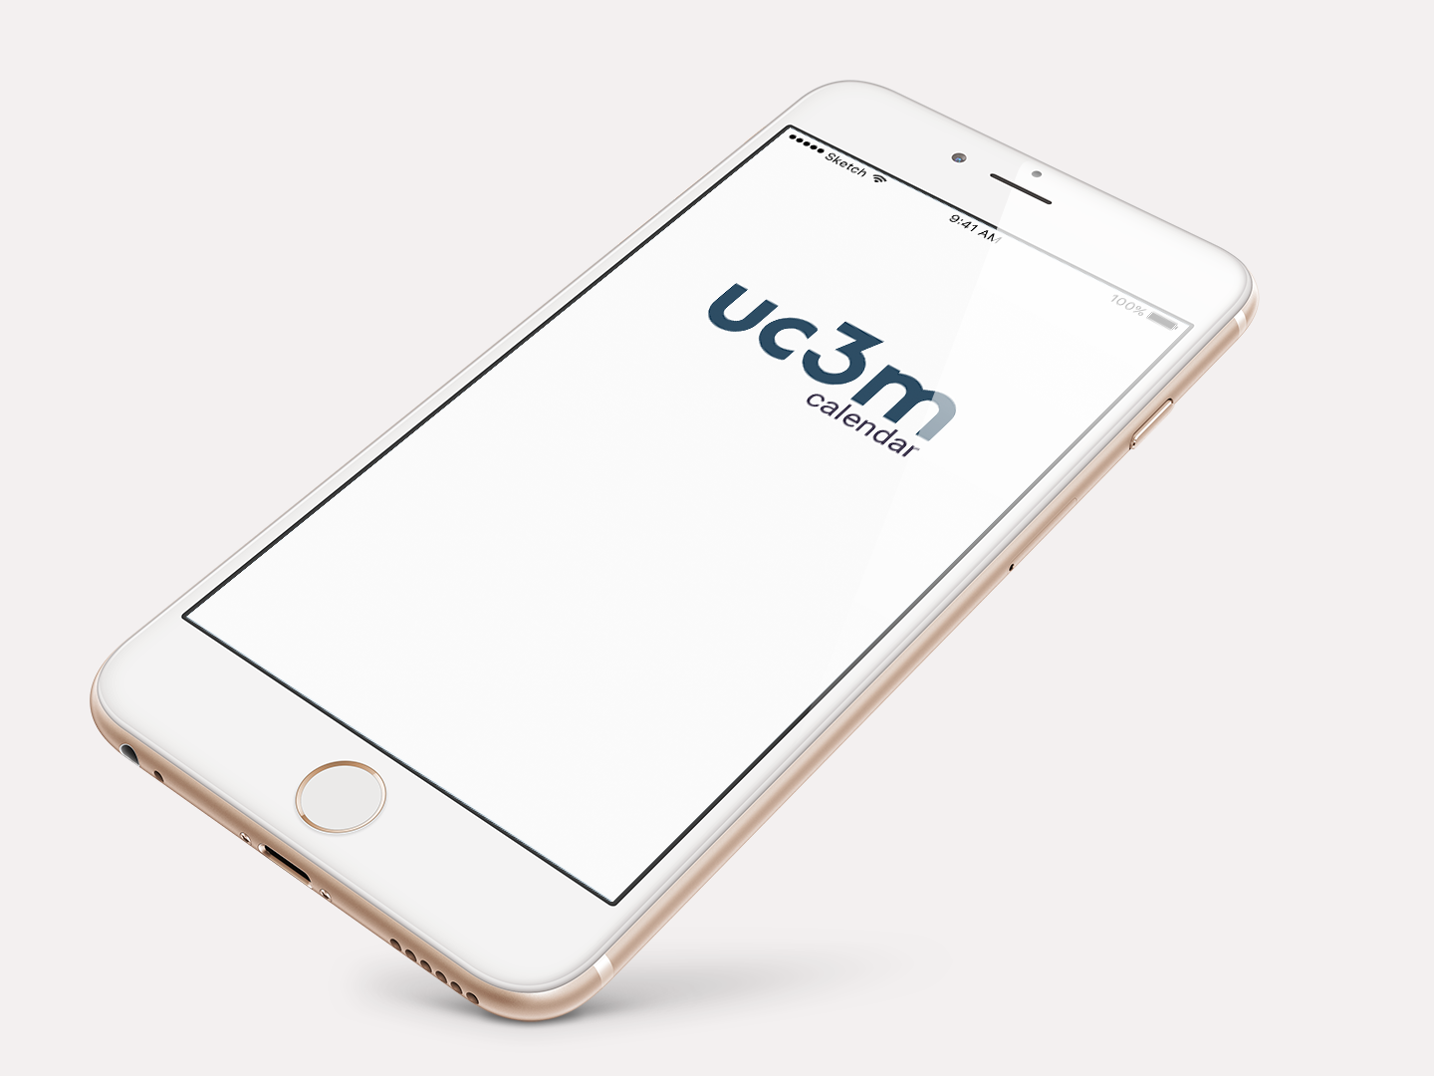

Slide 14
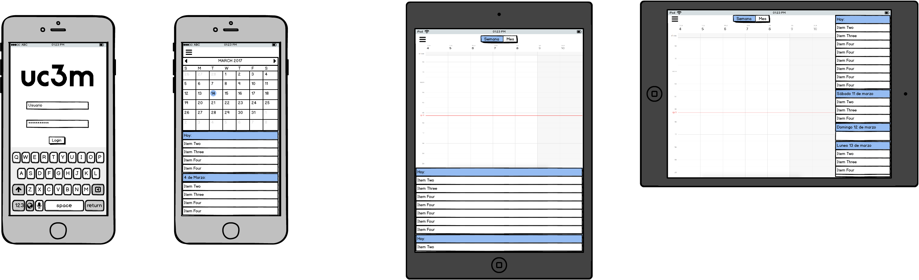
Wireframe de la UI de móvil (alumno)
(Login + vista principal del calendario)
Además del calendario de eventos:
Ver horarios de clase.
Ver fechas de exámenes/prácticas.
Recibir notificaciones con cambios.
Pedir tutorías.

Slide 15
Wireframe de la UI de tablet (profesor)
(Calendario semanal / mensual + lista de eventos)
Además del calendario de eventos:
Crear/editar/cancelar eventos.
Ver horarios en función del grupo.
Aceptar/rechazar tutorías solicitadas.

Slide 16
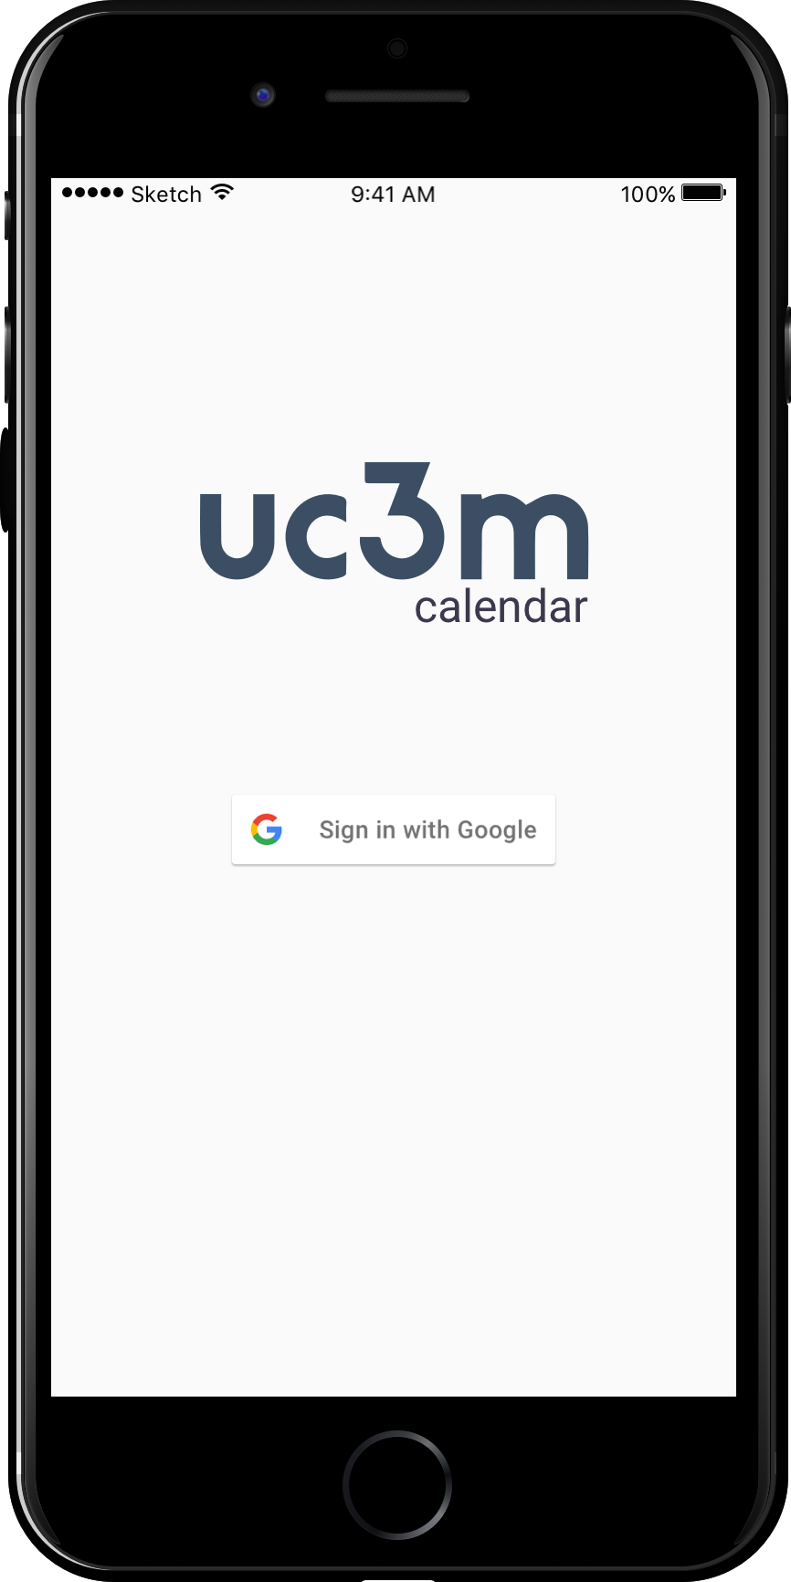
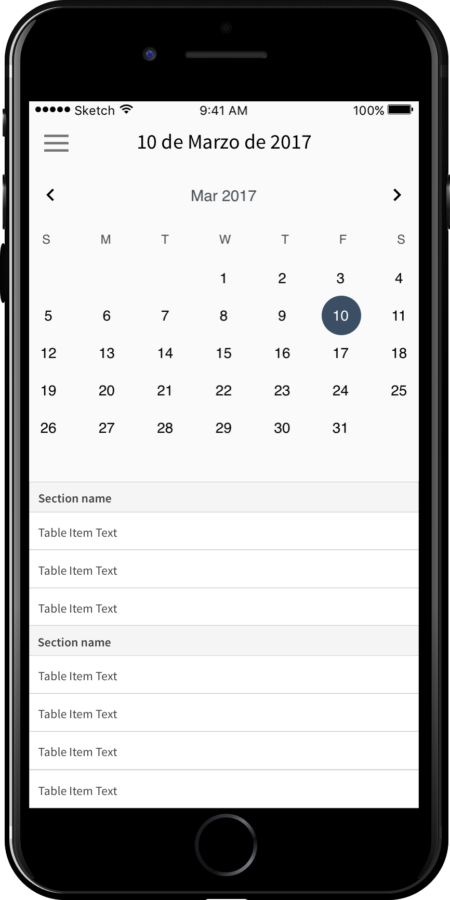
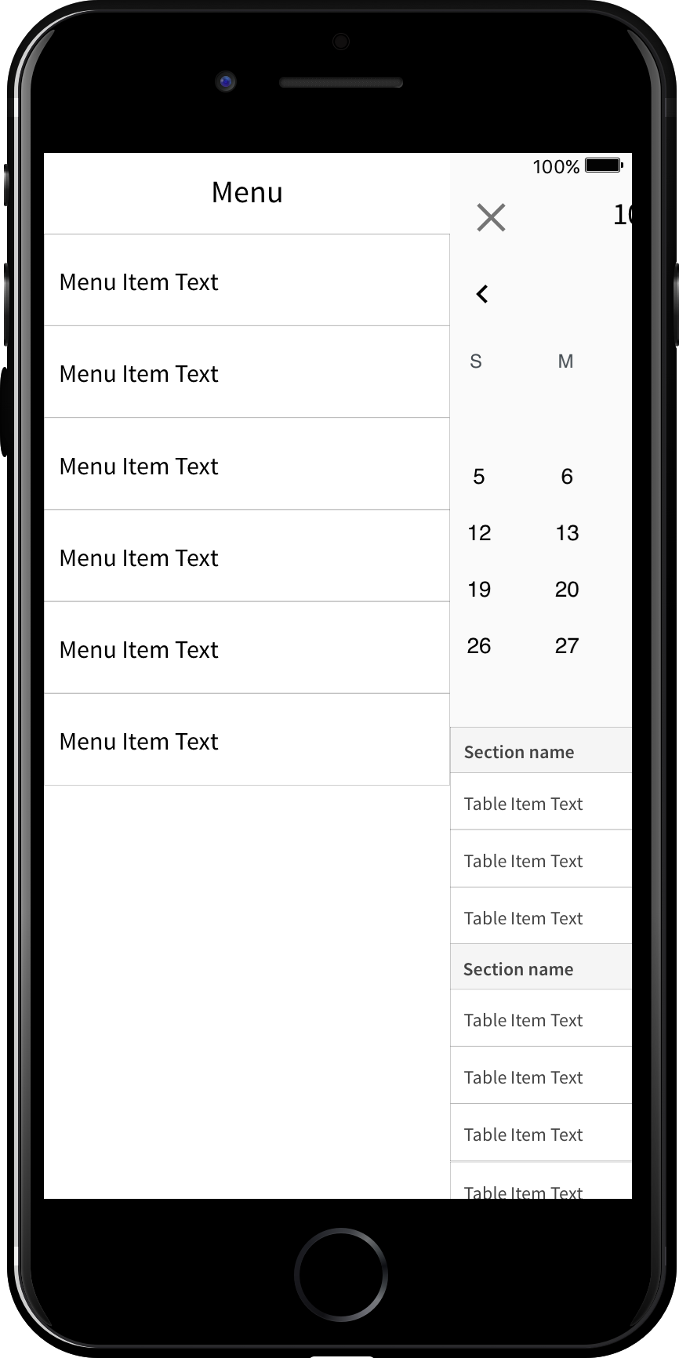
Diseño de la UI de móvil (alumno)

Slide 17
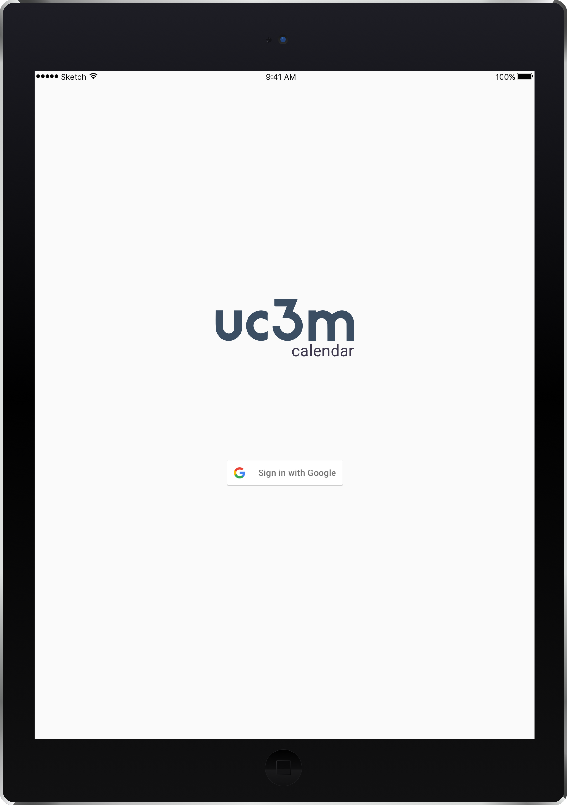
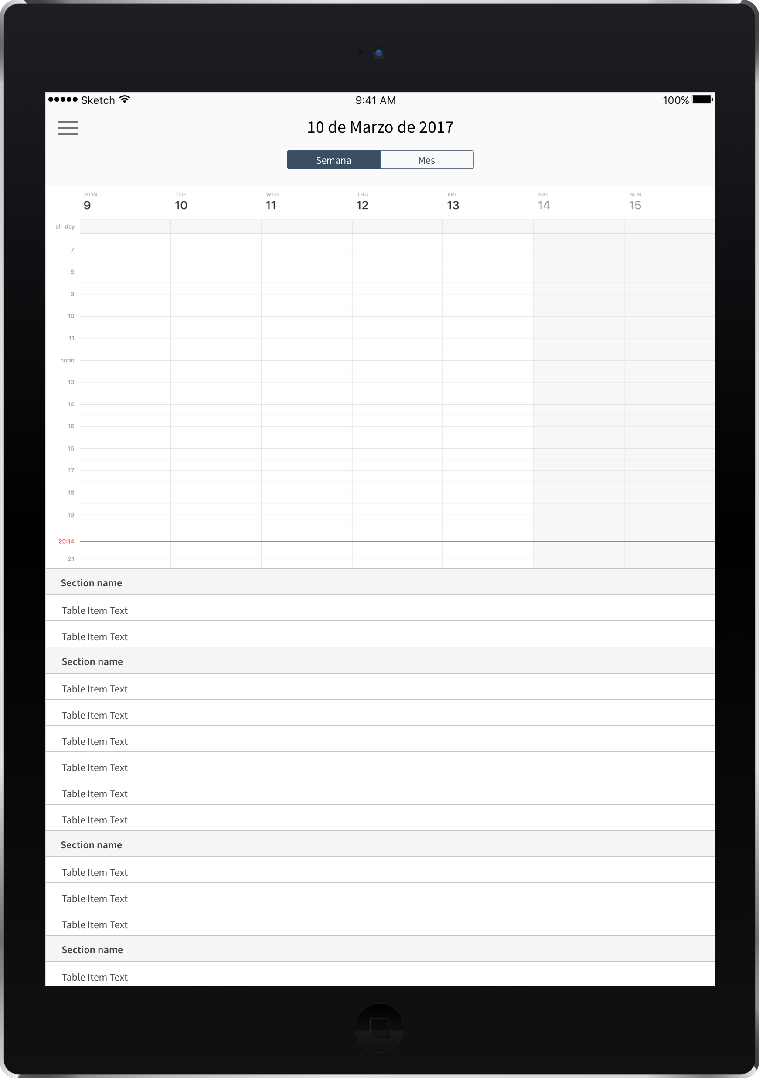
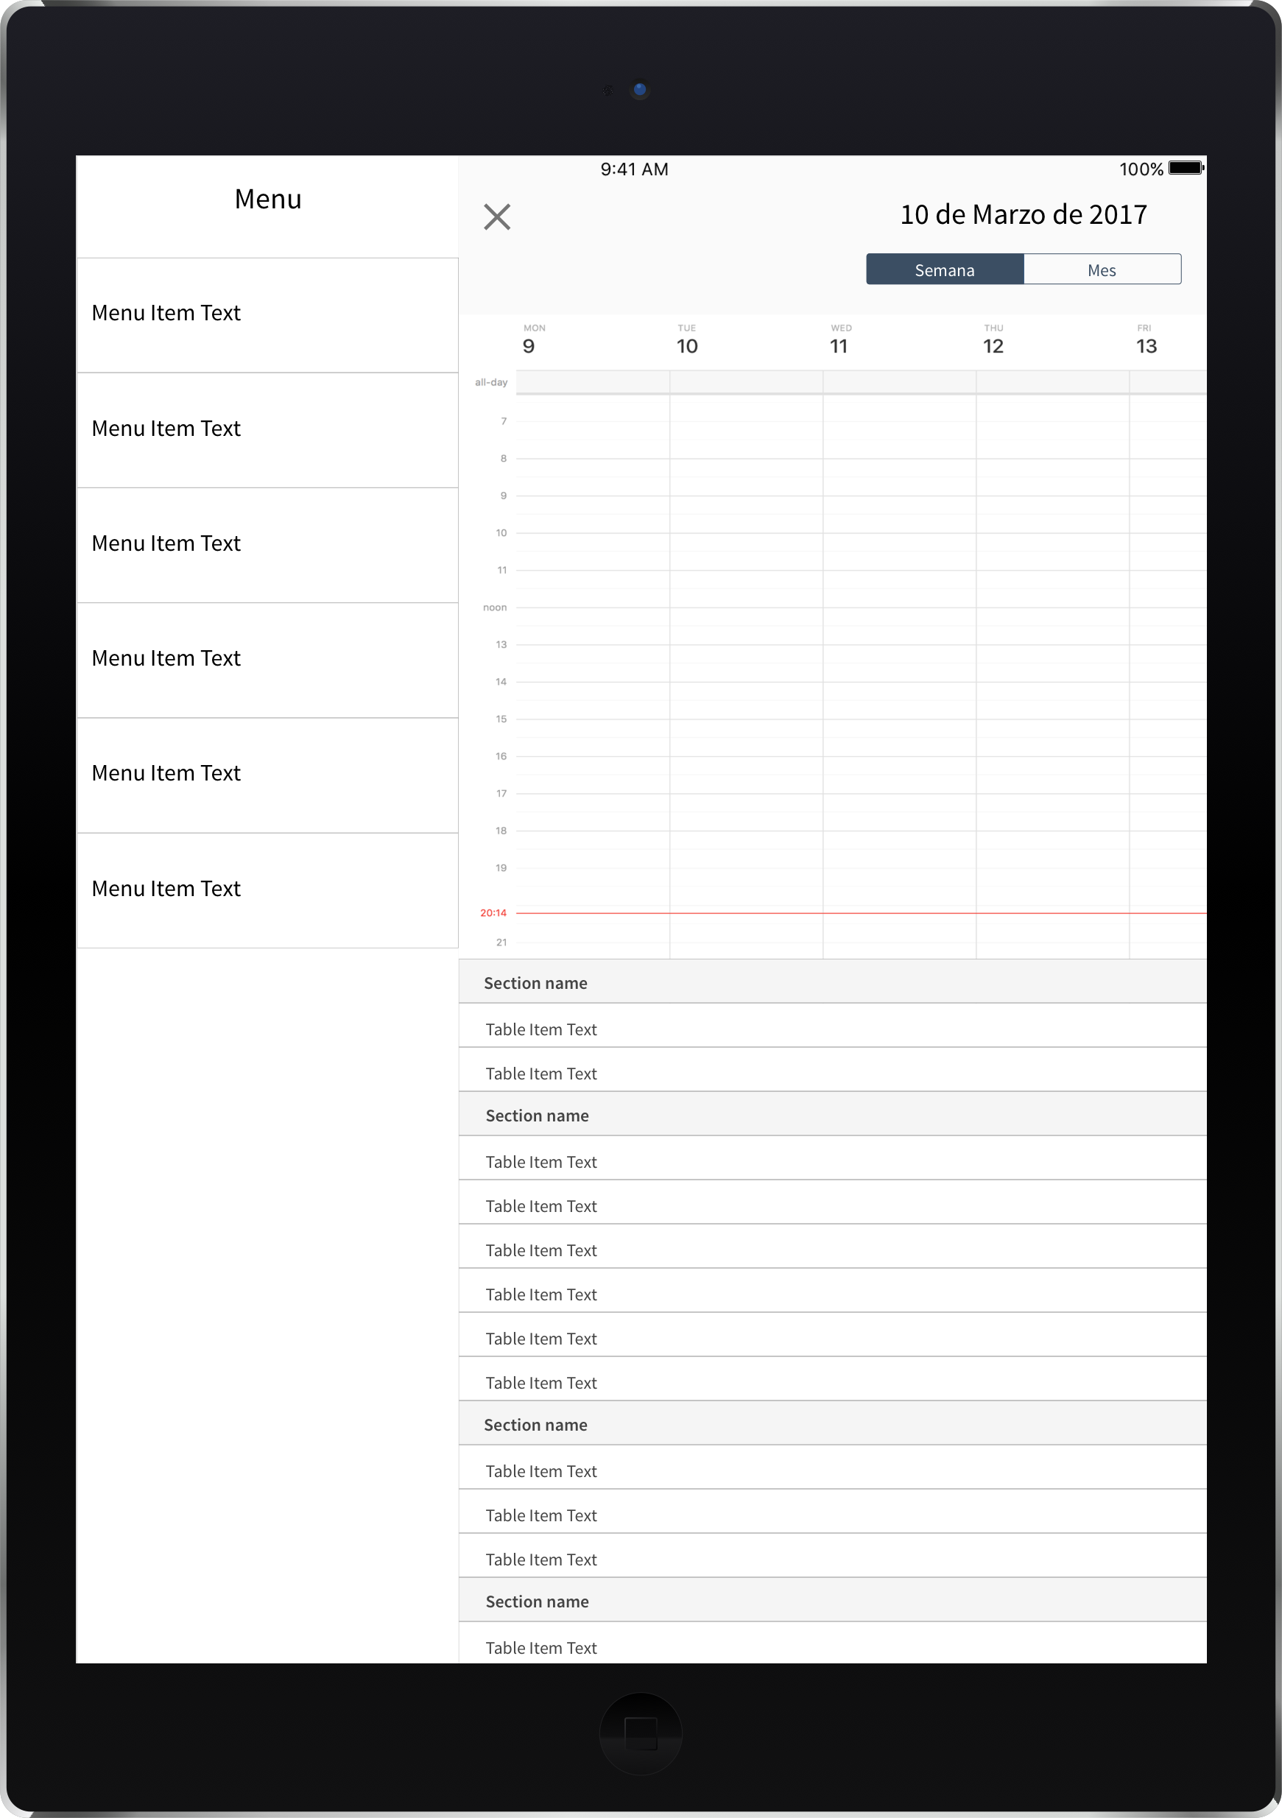
Diseño de la UI de tablet (profesor)

Slide 18
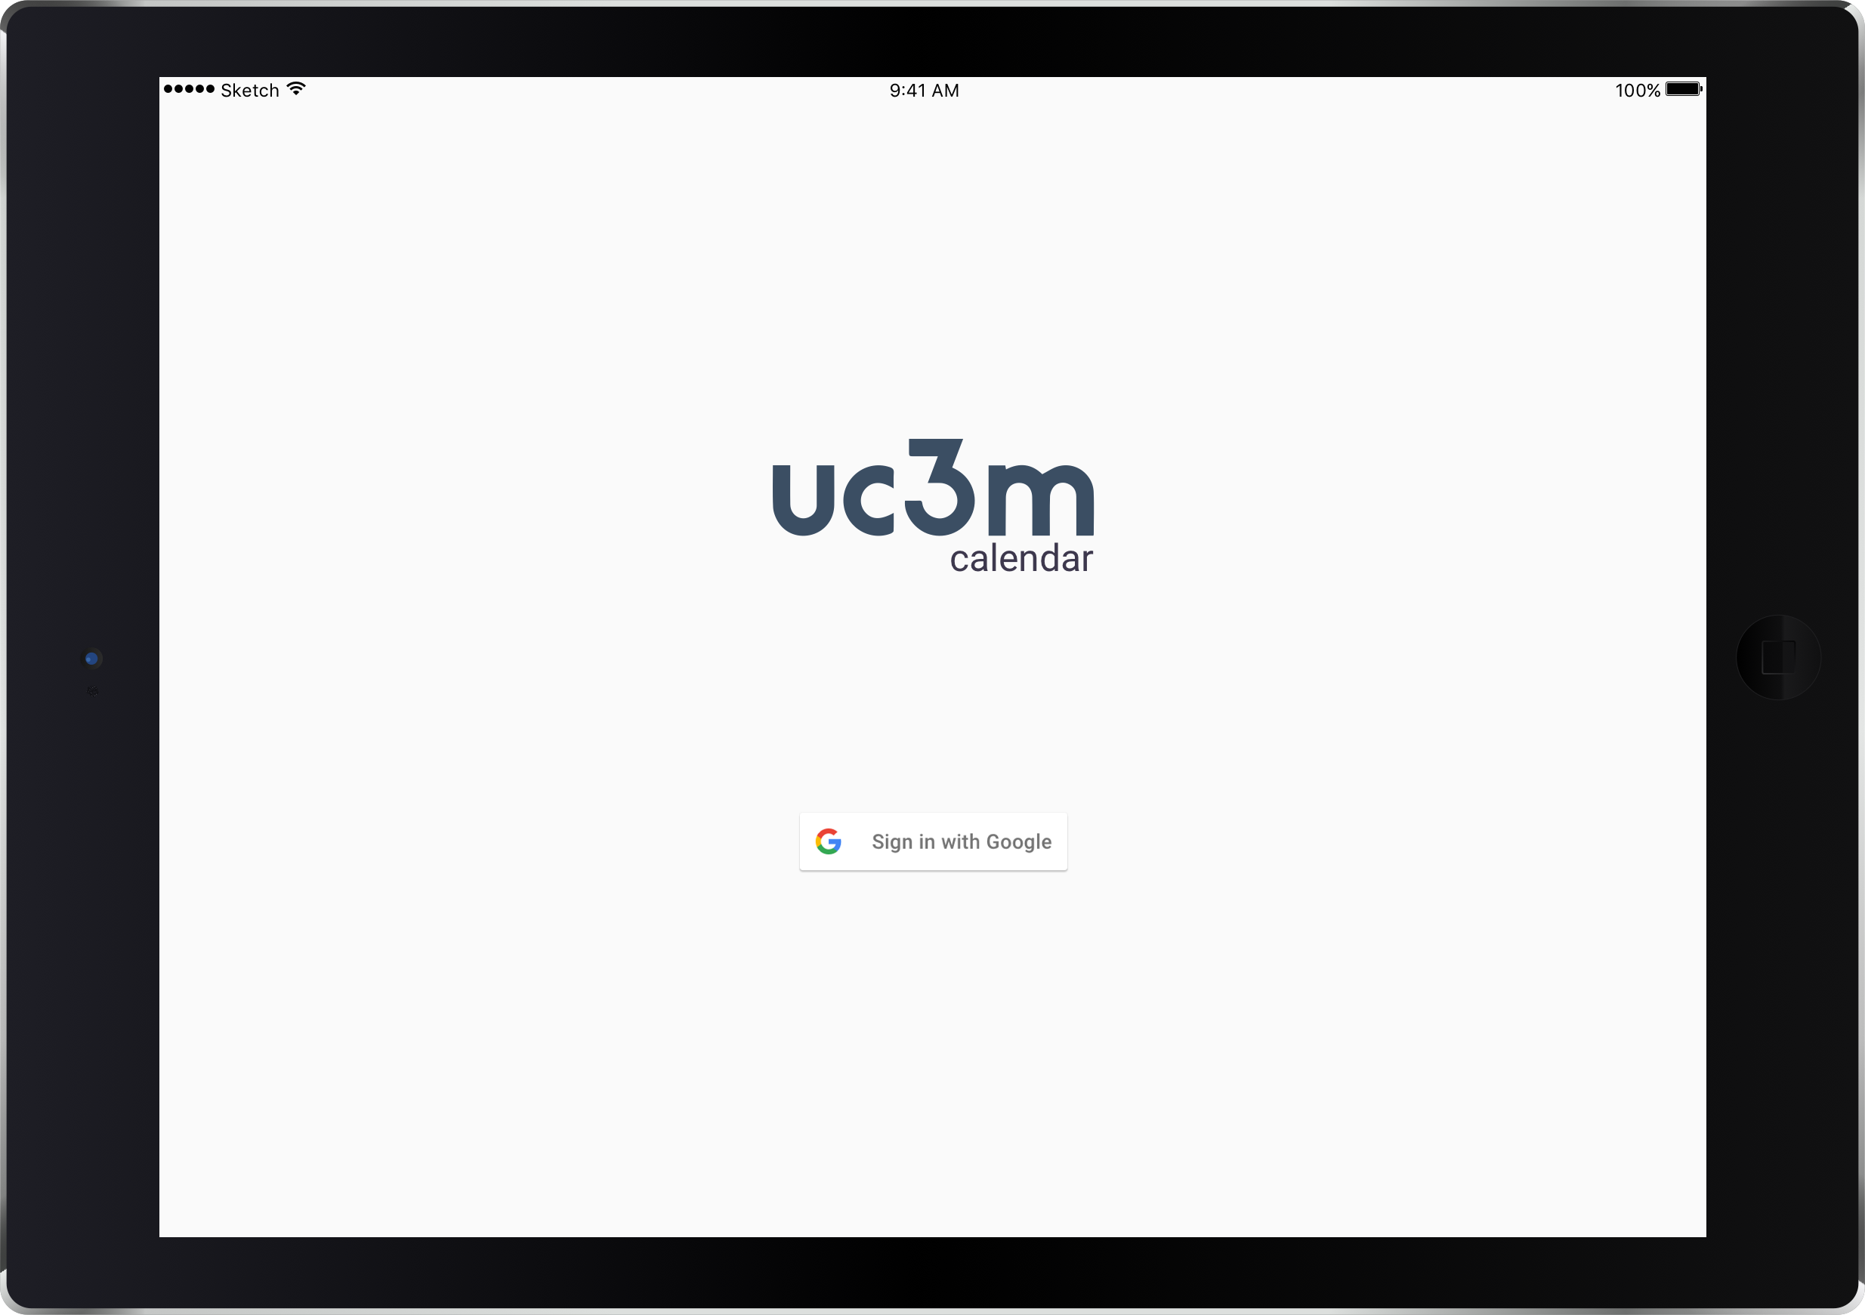
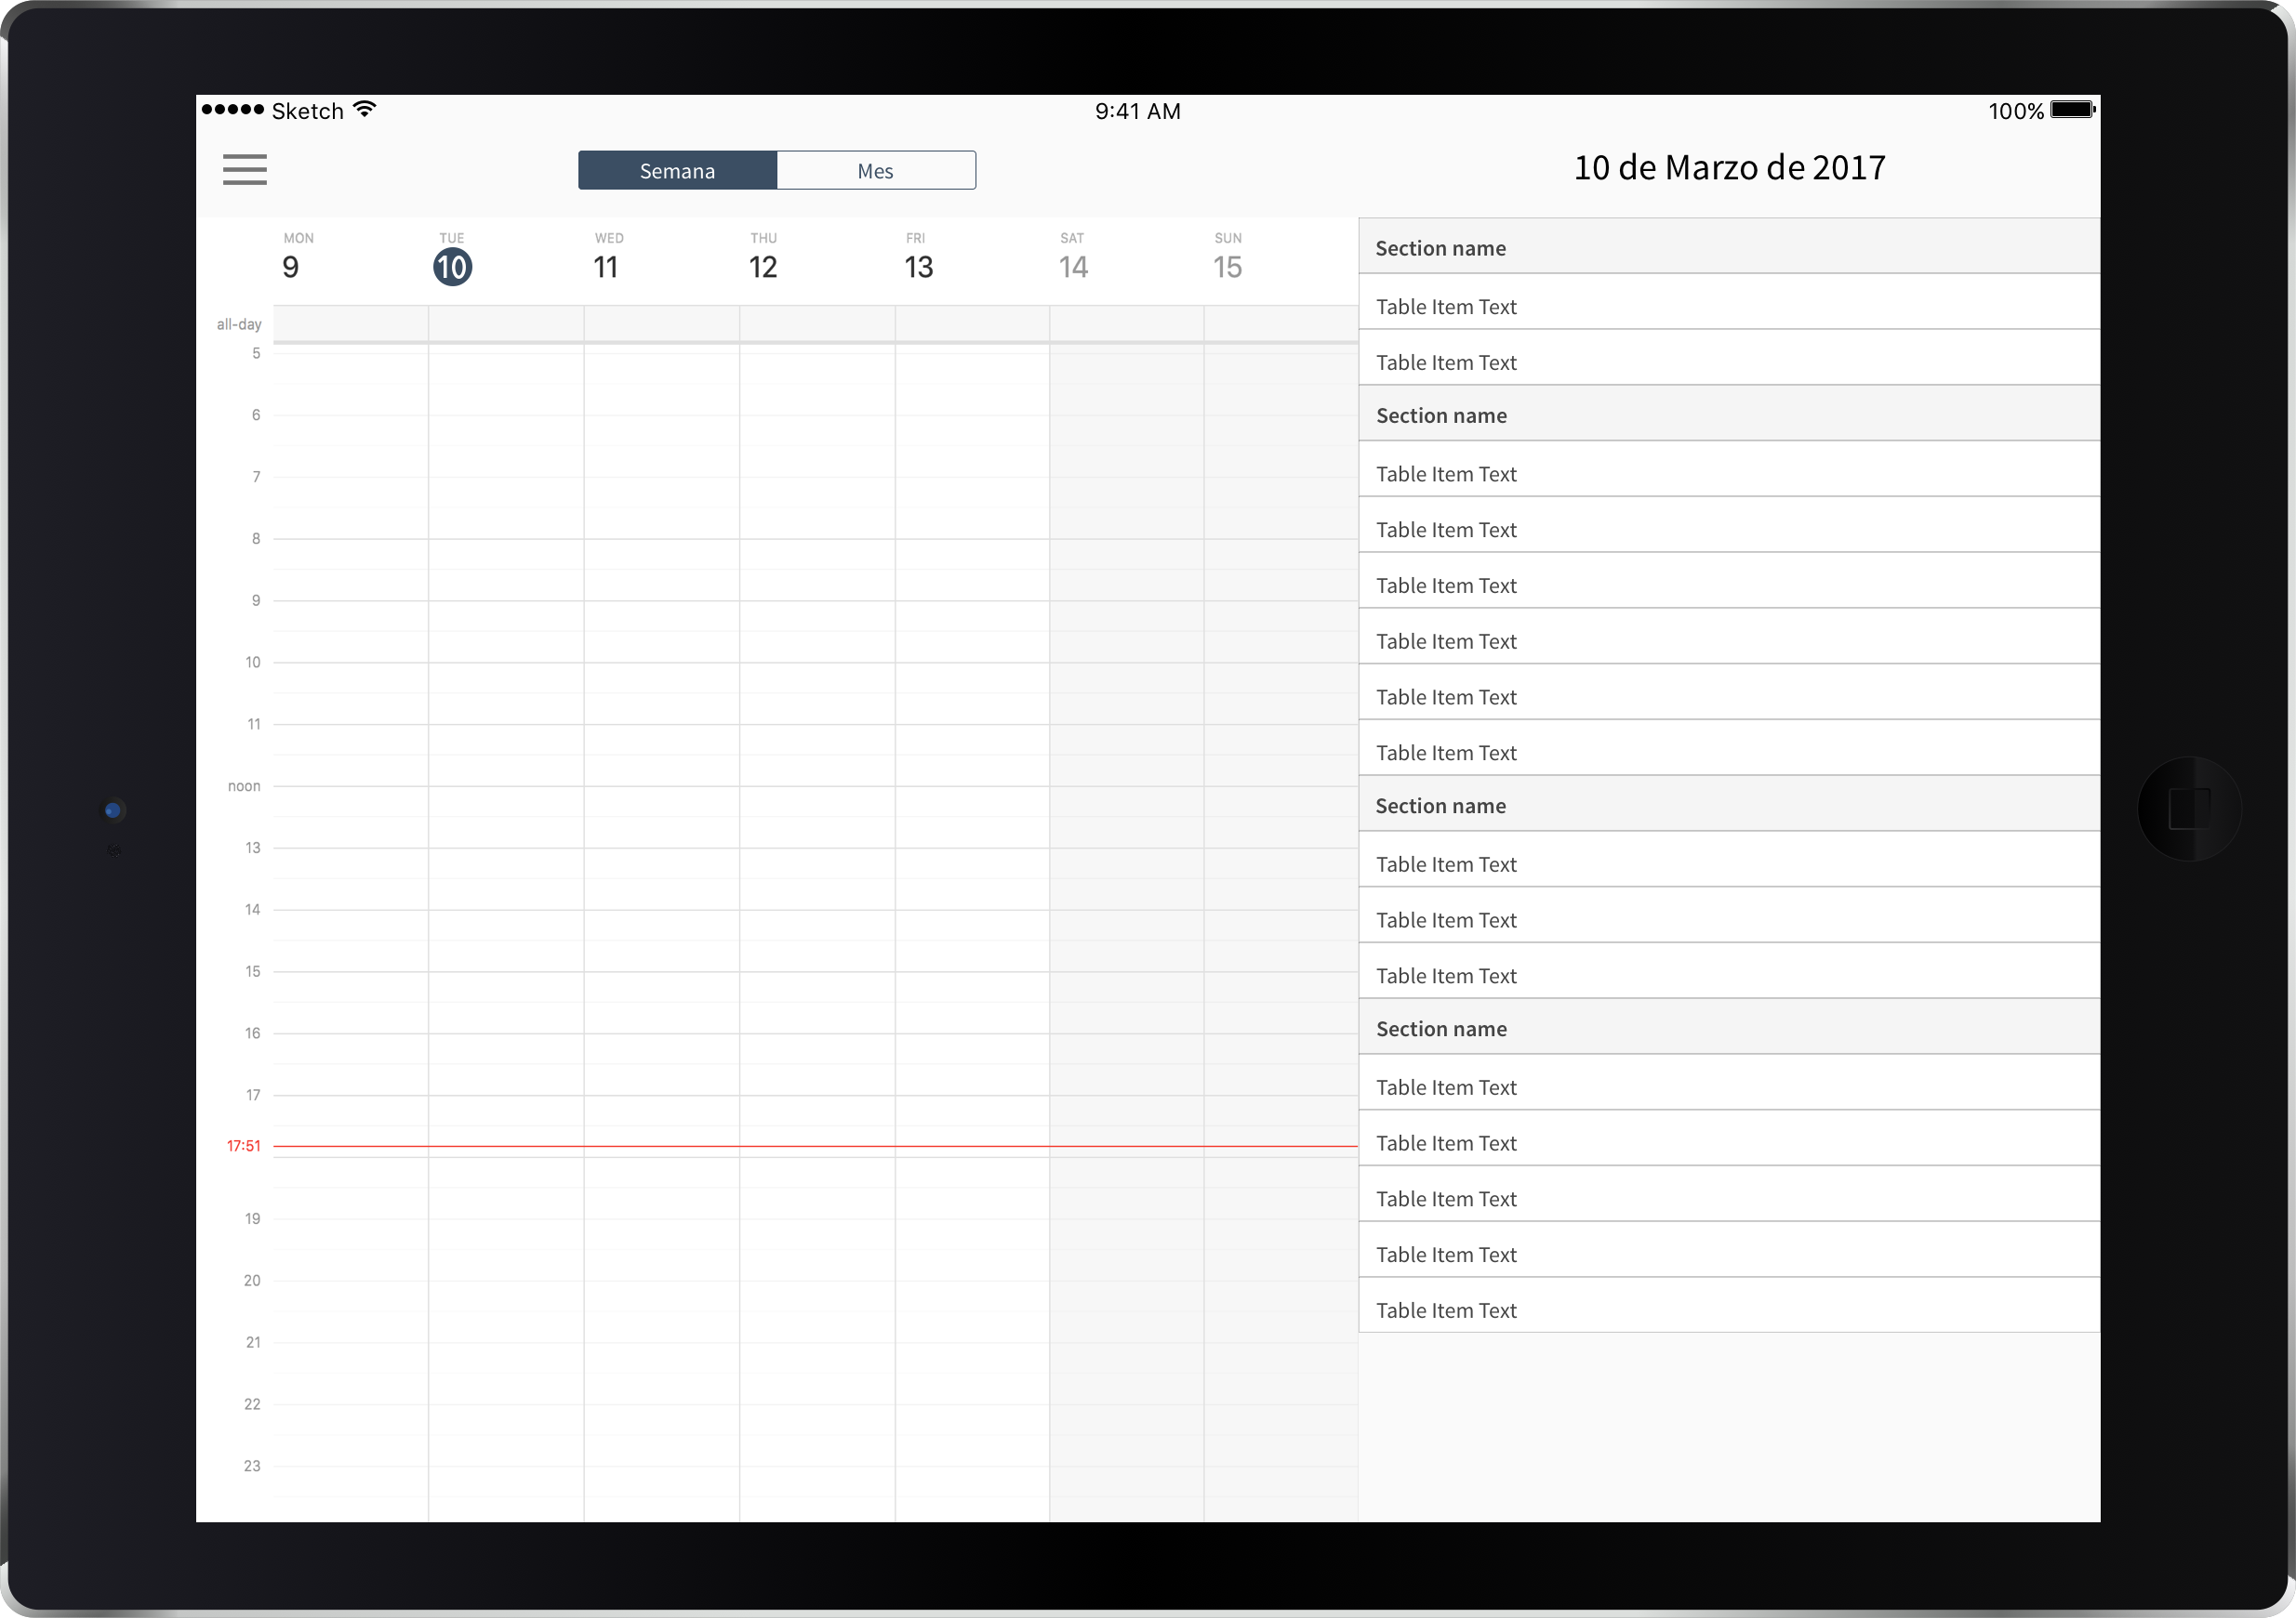
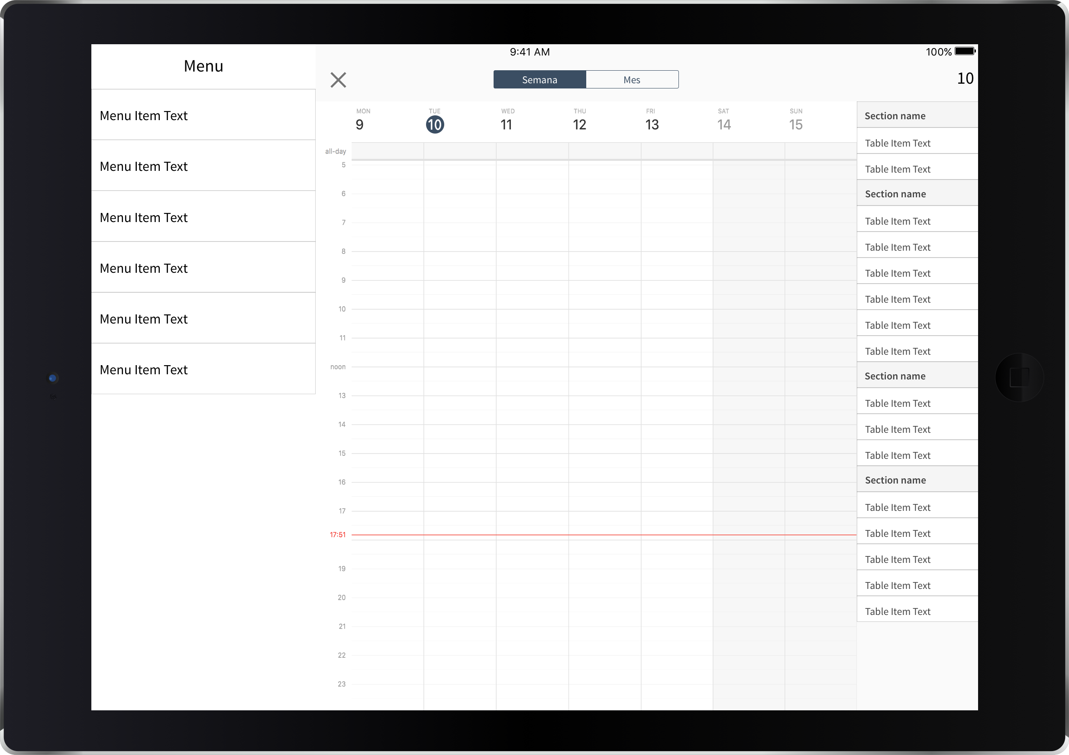
Diseño de la UI de tablet (profesor)

Slide 19
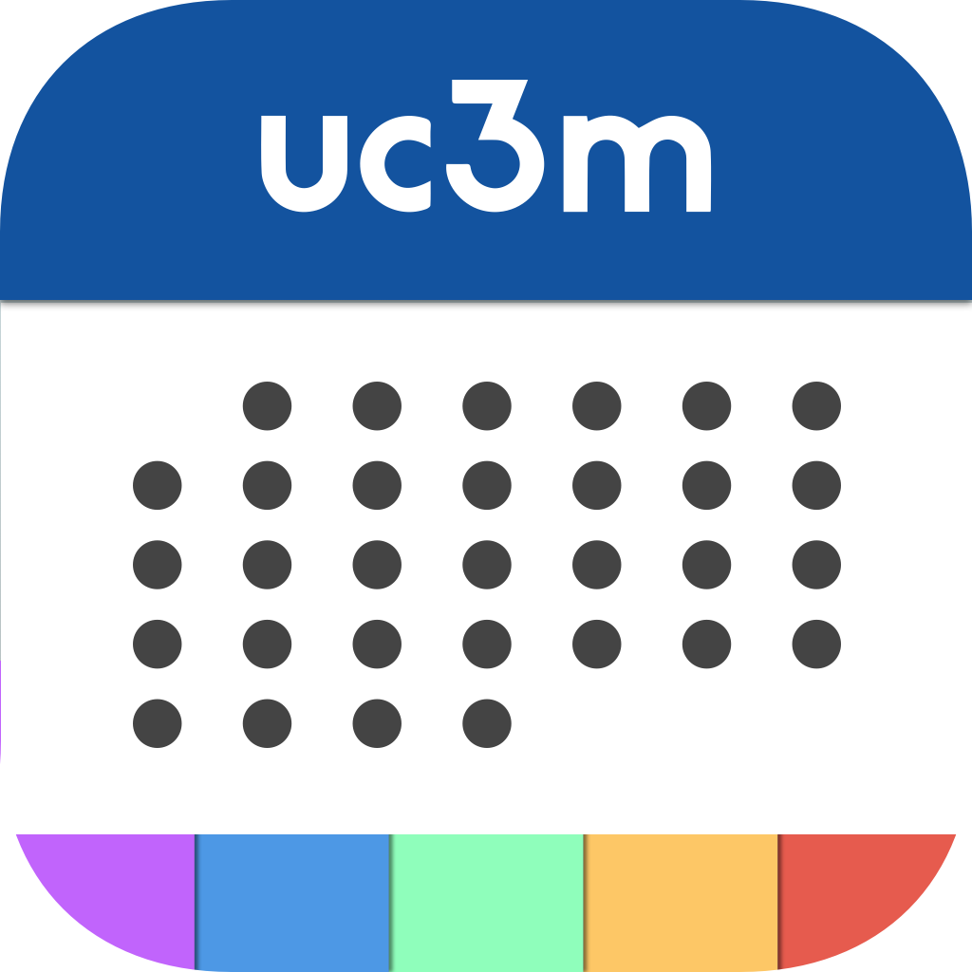
¿Preguntas?
Laura Martín Gallardo
Nerea Luna Picón
Daniel Fernández Rico
David Yagüe Cuevas

